Slide 1
Mathematik 9 Abels

Slide 2

$f\left(x\right)=x^{2}+10x+9⇒$ Scheitelpuntkform
$f\left(x\right)={\left(x+5\right)}^{2}−16⇒$ Nullstellen
$f\left(x\right)=2\left[{\left(x+5\right)}^{2}−16\right]⇒$ Nullstellen

Slide 3

Wie löse ich quadratische Gleichungen der Form
$x^{2}+px+q=0$?

Slide 4

$$x^{2}+px+q=0$$
$$x_{1,2}=…$$

Slide 5



$p−q−$Formel
$$x^{2}+px+q=0 ⇒ x_{1,2}=−\frac{p}{2}±\sqrt{{\left(\frac{p}{2}\right)}^{2}−q}$$
Diskriminante:
$D<0 ⇒$ keine Lösungen: $L=\{ \}$
$D=0 ⇒$ eine Lösung: $L=\{…\}$
$D>0 ⇒$ zwei Lösungen: $L=\{…;…\}$
$$D$$

Slide 6
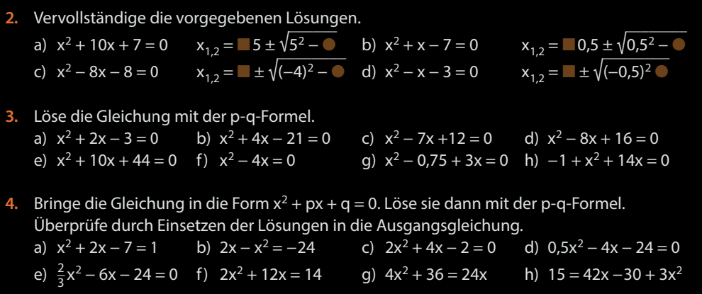
Fun162,163 – leicht

Slide 7
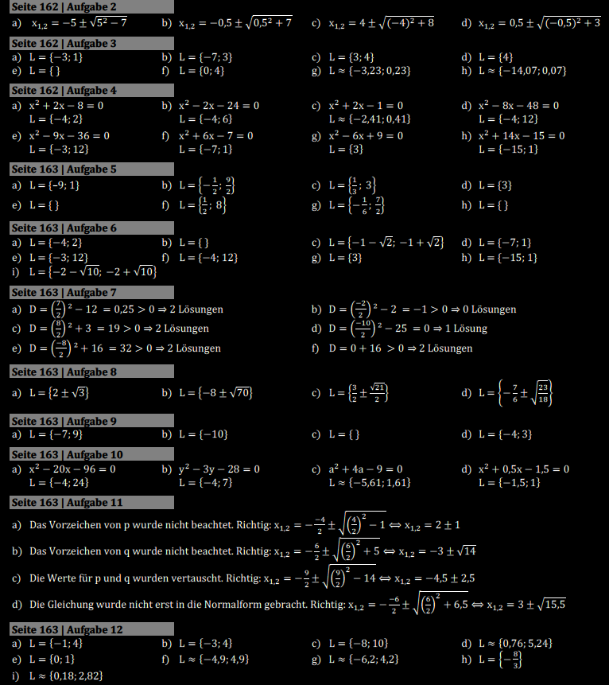
Fun162,163

Slide 8
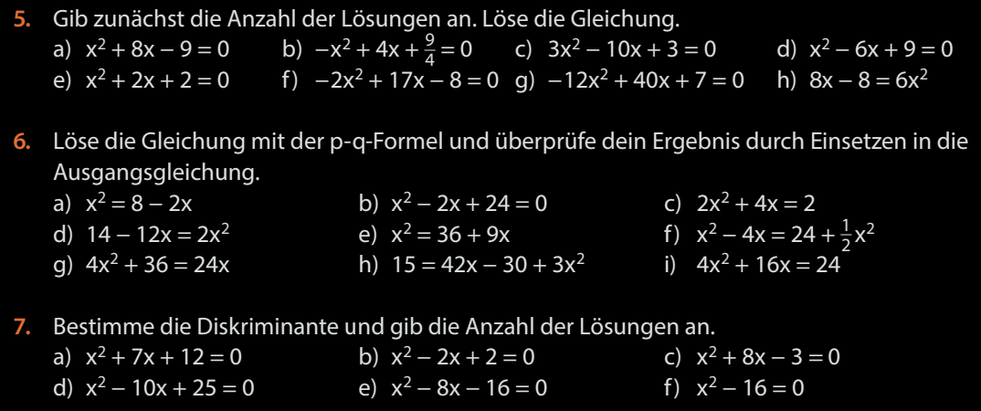
Fun162,163 – mittel

Slide 9
Fun162,163

Slide 10
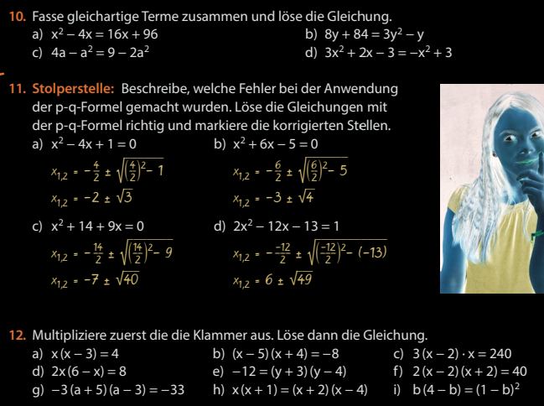
Fun162,163 – schwer

Slide 11
Fun162,163

Slide 12
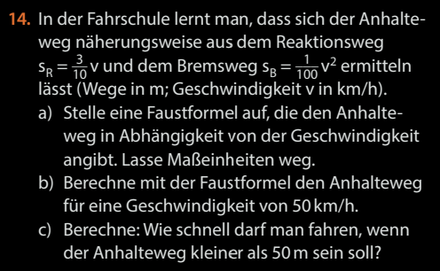
Fun164

